Slide 1
DPH3D4 Pemrograman Berbasis Sensor
Pekan ke-7: Pengenalan Sensor : Ultrasonic / Ping
M. Ikhsan Sani, S.T., M.T.
15851703-1

Slide 2
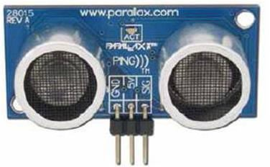
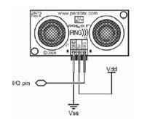
Pendahuluan

Slide 3
Aplikasi Sensor Ultrasonic

